Slide 1

内科学
呼吸系统第五章
原发性支气管肺癌
Lung Cancer
中南大学湘雅二医院 · 呼吸内科
诸兰艳 副教授

Slide 2
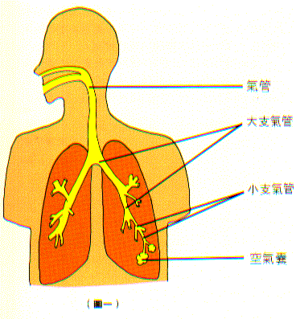
定义
气管、支气管和肺
原发于支气管粘膜或 腺体的肿瘤。

Slide 3
Epidemiology
近半世纪以来，世界各国肺癌的发病率和死亡率急剧上升。
WHO2008公布的资料全球有160万(2002的数据为135万）肺癌新病例，140万人（2002为118万）死于肺癌,居癌症死因的第一位。肺癌死亡率超过结肠、乳腺、生殖系统肿瘤的总和。
肺癌的发病已经有了低龄化和女性化趋势。在北美、 欧洲某些国家肺癌的组织学也由原来以鳞癌为主向腺癌为主转化

Slide 4
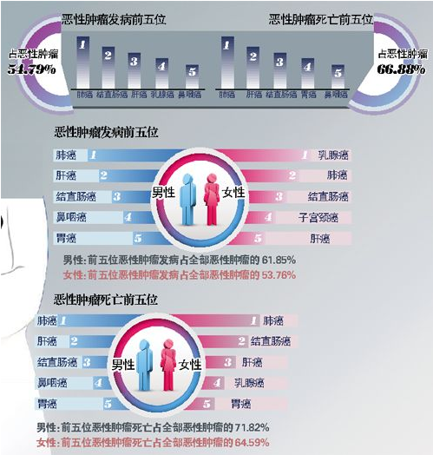

Slide 5
Epidemiology
中国（男、女）肺癌发病率均上升
患者
38.4%
30.5%
26.9%
Yang L, et al. Cancer Epidermio Biomarker Pre 2005; 14(1):243-250.

Slide 6
Epidemiology
肺癌在中国的发病率高于全球
经年龄调整后的肺癌发病率
十万分之
Youlden DR, et al. J Thorac Oncol 2008; 3:819-831.

Slide 7
Epidemiology
肺癌在中国的死亡率高于全球
经年龄调整后的肺癌死亡率
十万分之
Youlden DR, et al. J Thorac Oncol 2008; 3:819-831.

Slide 8
腺癌已占据中国大城市肺癌的近60%
中国 • 上海 (2006)
N=10184
郑莹等, 诊断学伦理与实践 2006; 5(2):126-130.

Slide 9
Epidemiology
据流行病学专家预测，如果不控制吸烟和空气污染，到2025年，我国每年肺癌患者将超过100万，成为世界第一肺癌大国。
我国过去30年登记的肺癌死亡率增加了464.8%，每年有超过60万人死于肺癌，肺癌死亡率已跃居各种恶性肿瘤死亡的首位。

Slide 10
Etiology
吸烟
Smoking
职业致癌因子
Occupational factors
肺癌
空气污染
Air pollution
电离辐射
Ionizing radiation
饮食与营养
Food & nutrition
其他：结核感染、遗传与基因改变
Other causes

Slide 11


Pathology
分类
Classification
解剖学分类
Anatomical
病理学分类
Pathological
中央型肺癌
Central type lung cancer
周围型肺癌
Peripheral lung cancer
非小细胞肺癌
Non-small cell lung cancer, NSCLC
小细胞肺癌
Small cell lung cancer, SCLC

Slide 12
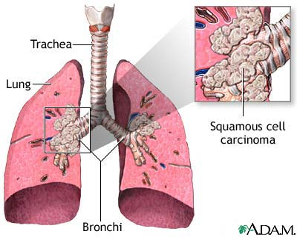
NSCLC－Squamous cell carcinoma
最常见，老年男性多见；
中央型多见，有向管腔内生长的倾向；
生长缓慢，转移较晚，手术切除机会较多；
痰阳性率高；与吸烟关系非常密切。

Slide 13
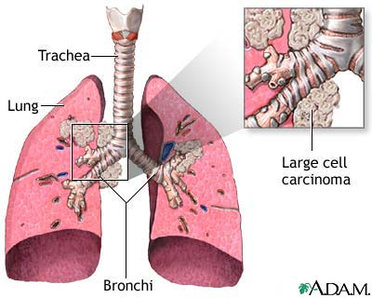
NSCLC－ Large cell carcinoma
较少见；
周围型相对较多；
痰阳性率很低；
细胞呈双向分化或间变
与吸烟关系不肯定。
手术切除机会大

Slide 14
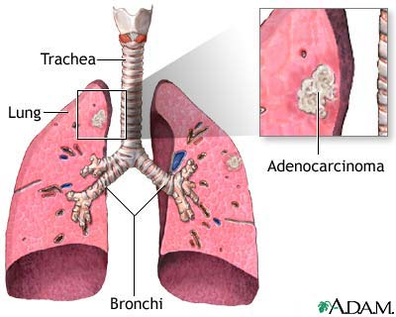
NSCLC－ Adenocarcinoma
较常见,发病率在迅速增加
女性、周围型多见；
与吸烟关系不大；
局部浸润和血行转移早。

Slide 15
NSCLC－Orthers
腺鳞癌、类癌、肉瘤样癌、腺样囊性癌、粘液表皮样癌

Slide 16
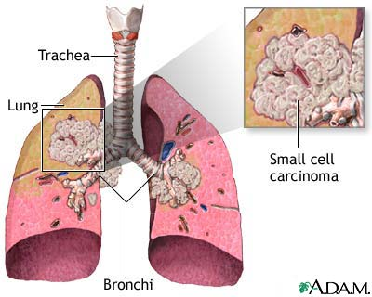
SCLC－ Small cell carcinoma
包括燕麦细胞型、中间细胞型、复合燕麦细胞型
多为中央型；多向粘膜下浸润生长
恶性程度最高，发展最快，转移最早，愈后最差；
手术机会少，对化、放疗敏感；
与吸烟有一定关系。

Slide 17
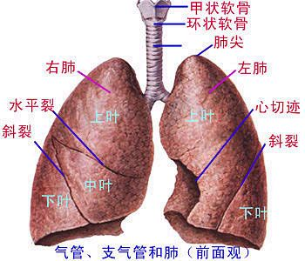
Clinical features
Clinical features
临床表现与肺癌的发生部位、类型、大小、有无转移和并发症有关
约5%-15%的病人发现肺癌时无症状

Slide 18




Clinical features
由原发肿瘤所致
咳嗽 cough
咯血 hemoptysis
喘鸣 stridor
-发热 fever
癌作用于其他系统所致
肥大性肺性骨关节病
分泌各种激素:异位内分泌综合症
神经肌肉综合征
高钙血症
类癌综合症
Paraneoplastic
Primary tumor
临床表现
Invasive
Metasatic
由局部扩展所致
胸痛 chest pain
声嘶 hoarseness
吞咽困难 dysphagia
Superior vena caval syndrome
Horner syndrome
由肺外转移所致
中枢神经系统（8-15%）
骨骼（40%）
肝（22-28%）
淋巴结

Slide 19





Diagnostic Methods
临床\病理诊断\分期
合理使用、综合分析
有创检查
D Group
细胞病理学
肿瘤标志物
B Group
影像学检查
支气管镜
纵膈镜
胸腔镜（肺、胸膜）
淋巴结活检
A Group
痰脱落细胞
胸腔积液
淋巴结穿刺
CT引导下经皮肺穿刺
CEA
NSE
胸部X线
CT、MRI
SPECT、PET-CT

Slide 20
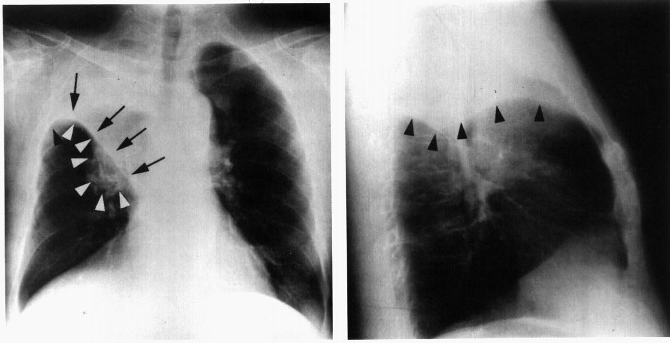
中央型肺癌（癌块、肺不张、横S征）

Slide 21
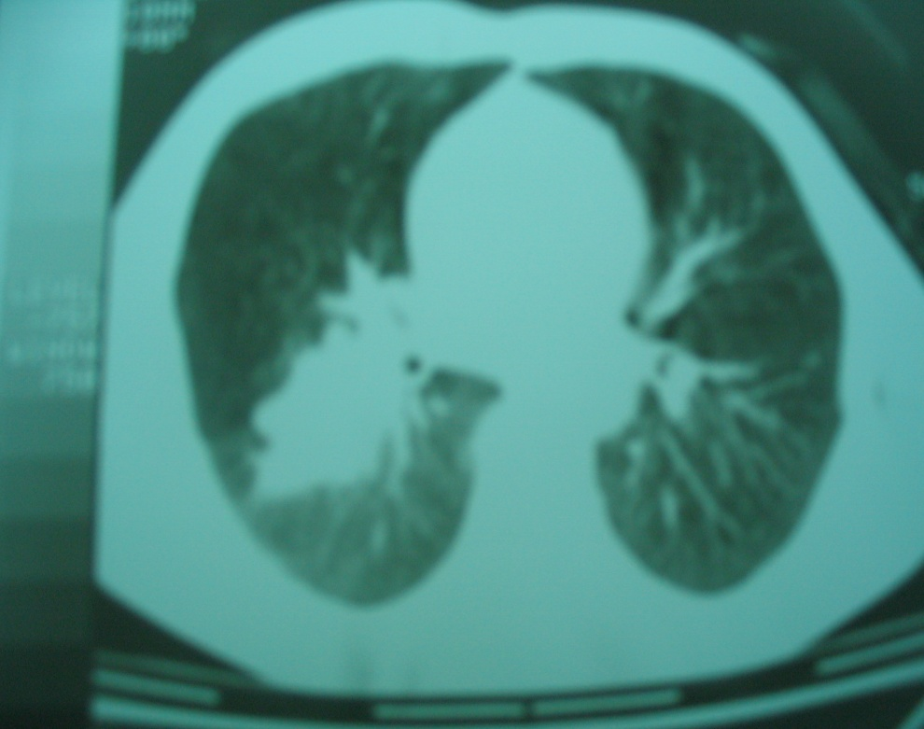
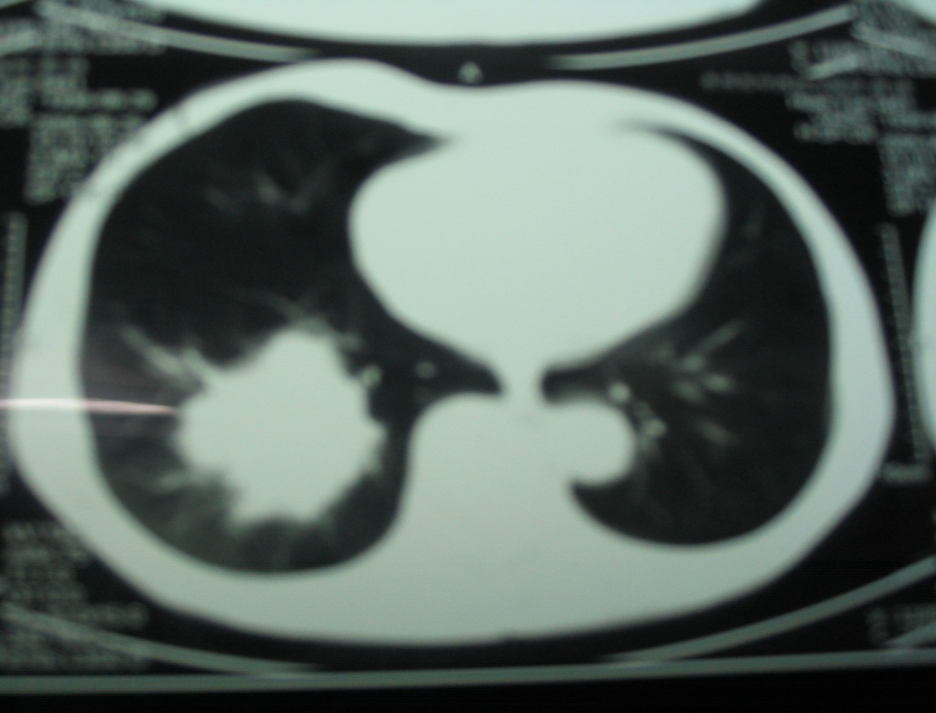
中央型肺癌（癌块分叶）
周围型肺癌（癌块、毛刺）

Slide 22
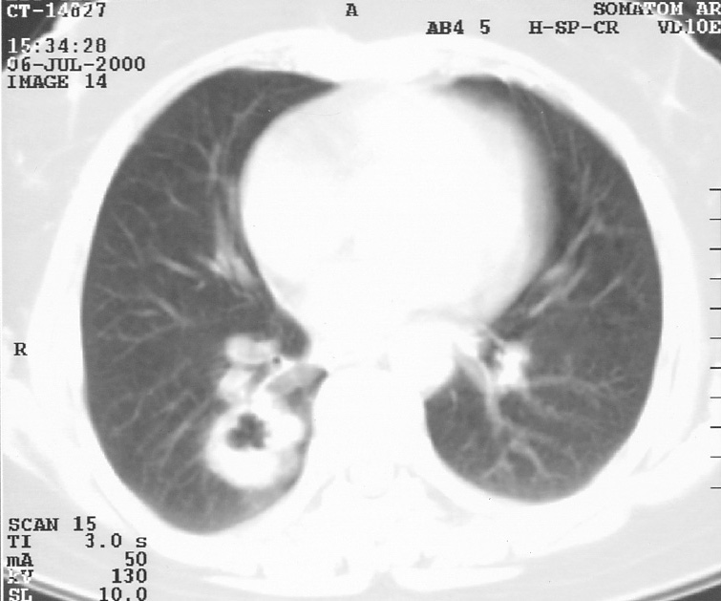
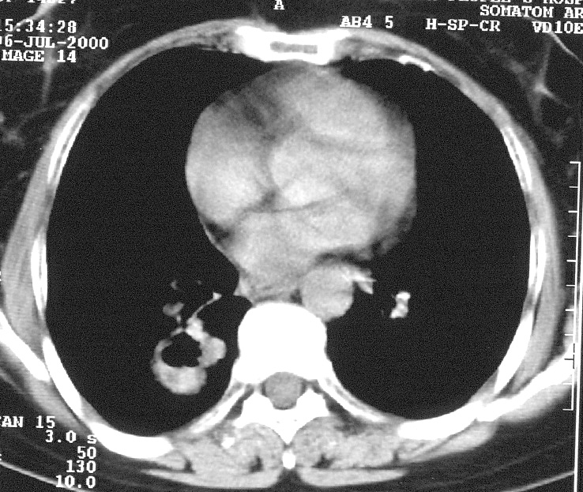
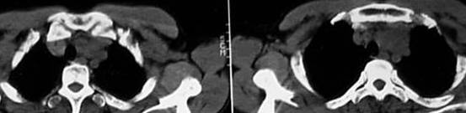
胸部CT（心影后空洞；纵膈淋巴结转移）

Slide 23
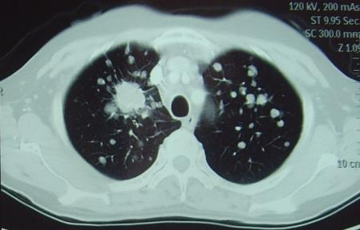
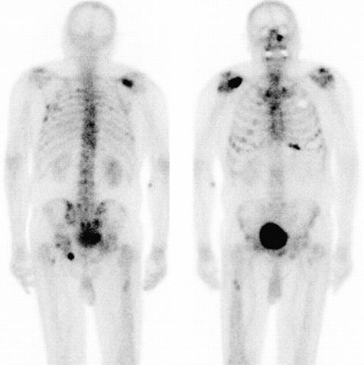
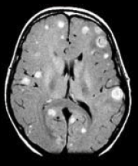
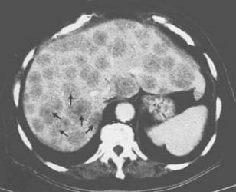
肺内转移
骨转移
脑转移

Slide 24
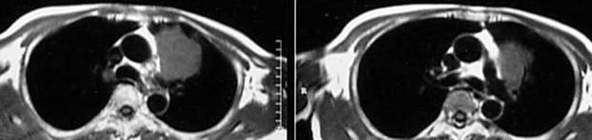
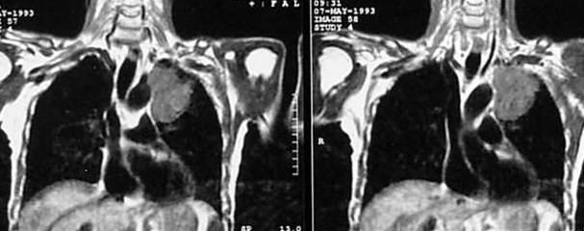
胸部MRI（侵犯纵膈大血管）

Slide 25
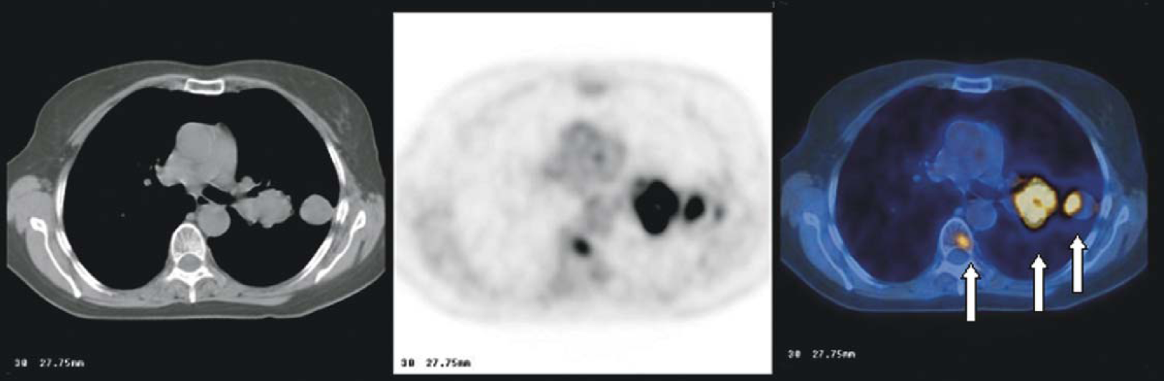
胸部PET-CT（功能＋定位诊断）

Slide 26

Cytology
Sputum
深咳;
痰液新鲜;
反复送检。
Pleural effusion

Slide 27

Invasive methods
纤维支气管镜检查
适应症
禁忌症
局限性
并发症
经胸壁细针穿刺活检
纵 膈 镜
胸 腔 镜
开 胸 肺 活 检

Slide 28
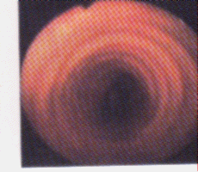
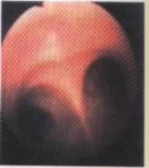
纤维支气管镜检查
Fig 1 Normal Trachea
Fig 2 Normal Carina

Slide 29
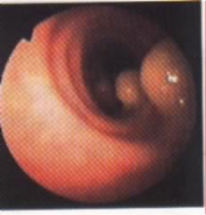
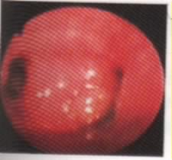
纤维支气管镜检查
Fig 3 Squamous Cell
Carcinoma, Trachea
Fig 4 Adenocarcinoma
Left Lingular Bronchus

Slide 30
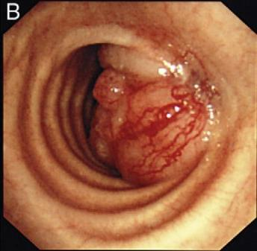
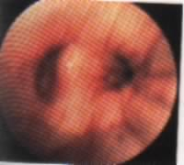
纤维支气管镜检查
Fig 5 Adenocarcinoma
Right Truncal Intermedus
Fig 6 Squamous Cell
Carcinoma，bleeding，Trachea

Slide 31
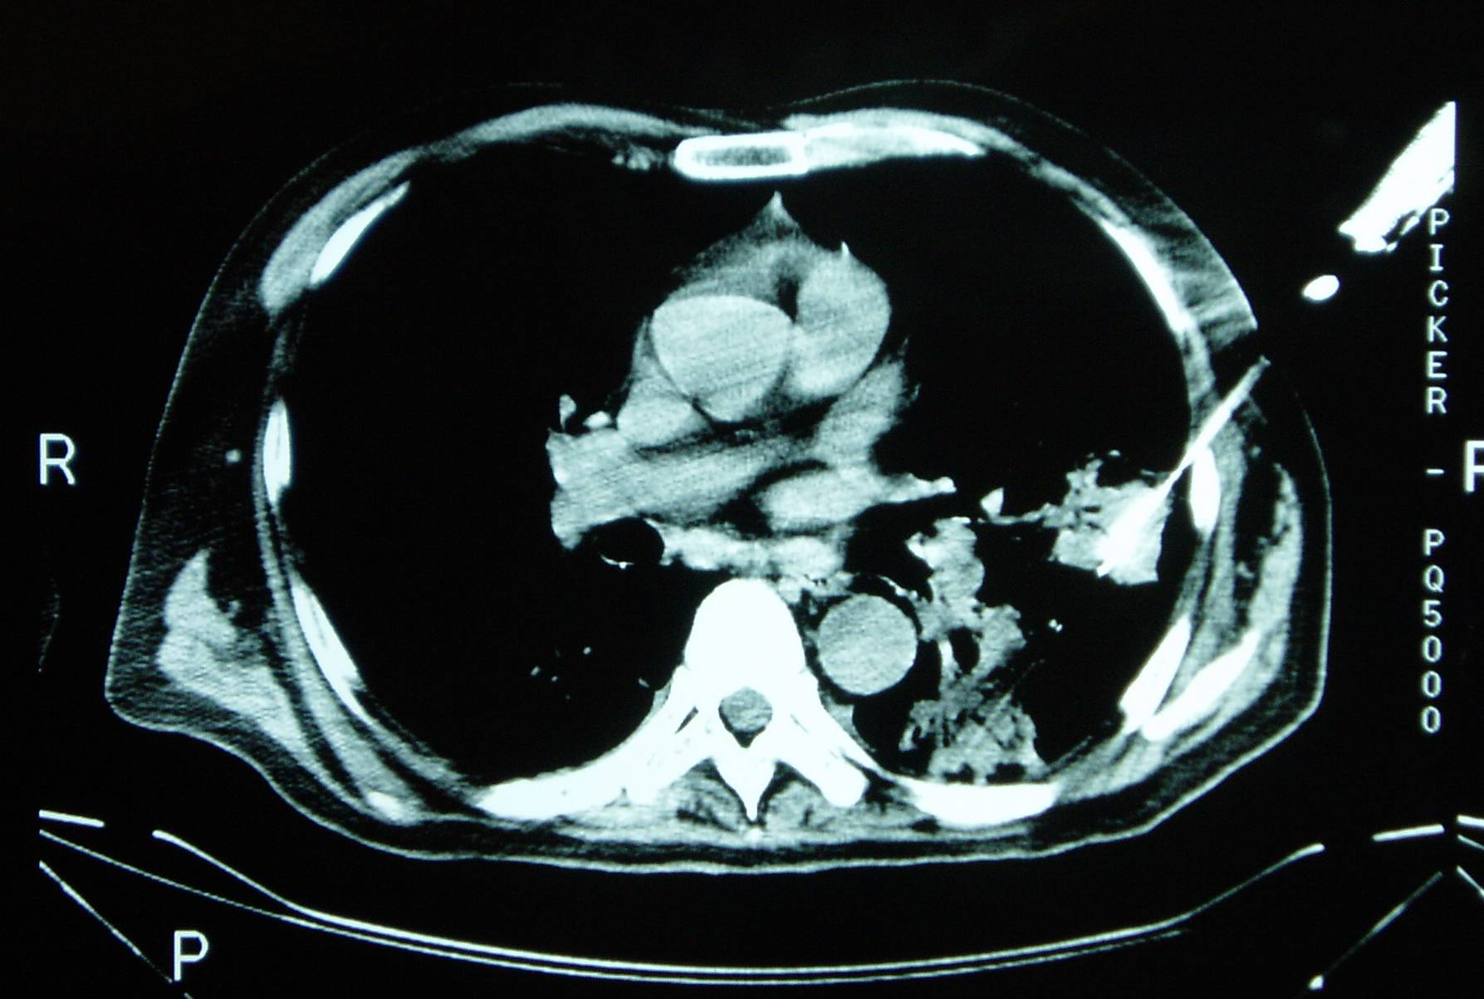
CT引导下经胸壁穿刺活检

Slide 32
纵膈镜检查

Slide 33
Diagnosis
病史
Patient history
症状、体征
Symptoms & signs
Dx earlier,
Live much Longer!
实验室及特殊检查
Lab & other exams

Slide 34
Diagnosis
肺癌的治疗效果与预后取决于能否早期诊断。
Ⅰ期肺癌5年生存率大约可达到60%至80%，Ⅱ期肺癌5 年生存率可达40%至50%
早期诊断肺癌的方法：
1.防癌知识的普及
2.高危人群的排癌检查
3.发现行的早期诊断方法

Slide 35
Diagnosis
肺癌的三大危险因素：
男性； ≥40岁；
吸烟指数（吸烟支数/每天× 吸烟年数）≥400 年支

Slide 36
高危人群的排癌检查
1、无刺激性咳嗽持续2-3周，治疗无效；
2、原有慢性呼吸道疾病，咳嗽性质发生改变者；
3、持续或反复在短期内痰中带血而无其它原因可解释者；反复发作的同一部位的肺炎；
4、原因不明的肺脓肿；无中毒症状、无大量脓痰、无异物吸入史、抗炎效果不佳；
5、原因不明的四肢关节疼痛或杵状指；
6、X线的局限性肺气肿或段、叶性肺不张；
7、孤立性圆形病灶和单侧肺门阴影增大者；
8、原有结核病灶已稳定，而其实部位又出现新增大的病灶者；
9、无中毒症状的、血性、进行性增加胸腔积液者；
10、肺外表现

Slide 37
诊断步骤和方法
胸片（-）
1 有临床表现 纤支镜检查 （-）随诊1次/月×1年
痰找癌细胞（-）
胸片（+）
2 有临床表现 纤支镜检查、病理分型 CT、MRI
痰找癌细胞（+） SPECT等分期 治疗

Slide 38
诊断步骤和方法
胸片（-）
3 有临床表现 排除上呼吸道癌 隐性肺癌
痰找癌细胞（+）
胸片（+）
4 有临床表现 纤支镜 （-）肺活检
痰（-）

Slide 39
Differential diagnosis
肺脓肿
Lung abscess
肺结核
Tuberculosis
结核性渗出性胸膜炎
Tuberculous pleuritis
肺炎
Pneumonia

Slide 40
SCLC的分期
局限期:小细胞肺癌等同于T任何N任何M0期，除去多发肺结节的T3～4期。
广泛期:小细胞肺癌等同于T任何N任何M1a/b期，包括多发肺结节的T3～4期。

Slide 41
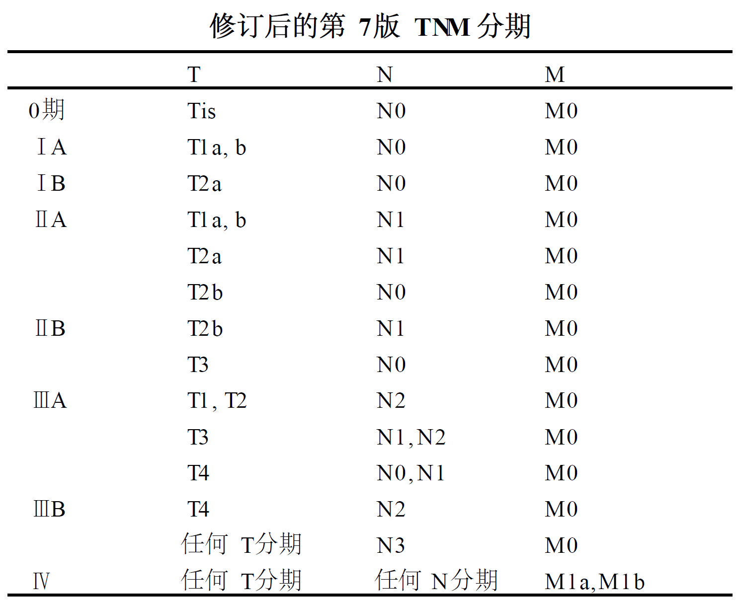
NSCLC的肺癌TNM分期标准

Slide 42
NSCLC TNM分期2009（第七版）修订稿
T分期:
TX：未发现原发肿瘤，或者通过痰细胞学或支气管灌洗发现癌细胞，但影像学及支气管镜无法发现。
T0：无原发肿瘤的证据。
Tis：原位癌。
T1：肿瘤最大径≤3cm，周围包绕肺组织及脏层胸膜，支气管镜见肿瘤侵及叶支气管，未侵及主支气管。T1a：肿瘤最大径≤2cm；T1b：肿瘤最大径> 2cm，≤3cm。
T2：肿瘤最大径> 3cm，≤7cm；侵及主支气管，但距隆突2cm以外；侵及脏胸膜；有阻塞性肺炎或者部分肺不张，不包括全肺不张。符合以上任何一个条件即归为T2。
T2a：肿瘤最大径> 3cm，≤5cm；T2b：肿瘤最大径> 5cm，≤7cm。
T3：肿瘤最大径> 7cm；直接侵犯以下任何一个器官，包括：胸壁（包含肺上沟瘤）、膈肌、膈神经、纵隔胸膜、心包；距隆突< 2cm（不常见的表浅扩散型肿瘤,不论体积大小，侵犯限于支气管壁时，虽可能侵犯主支气管，仍为T1），但未侵及隆突；全肺肺不张肺炎；同一肺叶出现孤立性癌结节。符合以上任何一个条件即归为T3。
T4：无论大小，侵及以下任何一个器官，包括：纵隔、心脏、大血管、隆突、喉返神经、主气管、食管、椎体；同侧不同肺叶内孤立癌结节。

Slide 43
NSCLC TNM分期2009（第七版）修订稿
N分期：
NX：区域淋巴结无法评估。
N0：无区域淋巴结转移。
N1：同侧支气管周围及（或）同侧肺门淋巴结以及肺内淋巴结有转移，包括直接侵犯而累及的。
N2：同侧纵隔内及(或)隆突下淋巴结转移。
N3：对侧纵隔、对侧肺门、同侧或对侧前斜角肌及锁骨上淋巴结转移。
M分期：
MX：远处转移不能被判定。
M0：没有远处转移。
M1：远处转移。
M1a：胸膜播散（恶性胸腔积液、心包积液或胸膜结节）以及对侧肺叶出现癌结节（许多肺癌胸腔积液是由肿瘤引起的，少数患者胸液多次细胞学检查阴性，既不是血性也不是渗液，如果各种因素和临床判断认为渗液和肿瘤无关，那么不应该把胸腔积液考虑入分期的因素内，病人仍应分为T1-3）。
M1b：肺及胸膜外的远处转移

Slide 44
Treatment
一、手术治疗（Surgery）
二、化学治疗（Chemotherapy）
三、放射治疗（Radiotherapy）
四、靶向治疗（Moleculartargeted therapy)
五、肺癌的介入治疗
六、生物制剂
七、中医中药

Slide 45
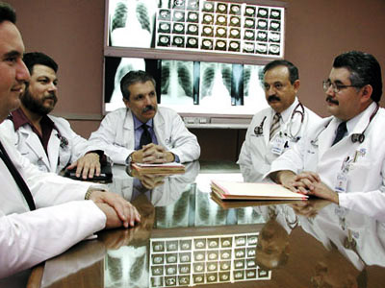
Treatment
肺癌的多学科治疗模式：根据肺癌的组织学类型、分期、分级、个体生活状态、肿瘤分子生物学特性等制定最佳治疗方案。

Slide 46
Treatment
SCLC的化疗药物及方案
药物：足叶乙甙、顺铂、卡铂、伊立替康
一线：多用EP 方案
二线药物：紫杉醇、多西他赛、拓扑替康、伊立替康等

Slide 47
Treatment
SCLC的治疗模式
基本治疗：化疗为主的综合治疗
局限期：化疗+胸腔内局部放疗（序贯或 同步治疗）
广泛期: 化疗为主
当结束治疗时达CR可予预防性脑放疗:
2.5GY/10次/2周，总量达到5GY
有脑转移者:全脑高剂量放疗(40Gy)

Slide 48
Treatment
NSCLC的治疗模式
Ⅰ-ⅢA期：以手术为主综合治疗
ⅠA期：手术
ⅠB- ⅢA：术前：新辅助化疗（诱导化疗，含铂方案）
术后：辅助化疗
部分不能切除的ⅢA- ⅢB期：以放疗为主的综合治疗（放疗、化疗序贯或 同步治疗）
Ⅳ期：姑息性治疗：化疗+放疗+最佳的支持治疗

Slide 49
NSCLC的化疗要物及方案
Treatment
主张含铂联合化疗
一线方案:TP、DP、NP、GP方案化疗。
周期以4个周期为宜，一般不超过6个周期。
二线方案：多西他赛、培美曲赛、吉非替尼
三线方案：吉非替尼、厄洛替尼、贝伐单抗
贝伐单抗+紫杉醇+卡铂
血管内皮抑素(恩度)

Slide 50
肺癌的靶向治疗
Treatment
肿瘤的分子靶向治疗是以肿瘤组织或细胞所具有的特异性分子为靶点，使用分子靶向药物特异性阻断该靶点的生物学功能，在分子水平逆转肿瘤细胞的恶性生物学行为，从而达到抑制肿瘤生长甚至肿瘤消退的目的。

Slide 51
Treatment
分子靶向药物
对于FGFR突变阳性者:
1、EGFR酪氨酸激酶抑制剂：吉非替尼（易瑞沙）；埃罗替尼（特罗凯）；埃克替尼(icotinib)
2、恩度：重组人血管内皮抑制素
3、贝伐单抗：阿瓦斯丁（VEGF 单抗）、爱必妥：（西妥昔单抗 ）EGFR的IgG1单克隆抗体、尼妥珠单抗：EGFR为靶点的单抗药物
对于EML4-ALK融合基因的患者;克唑替尼（crizotinib)

Slide 52
Treatment
肺癌的介入性治疗
1、经支气管动脉或肋间动脉灌注加栓塞治疗；
2、经纤支镜高频电切、激光或微波烧灼；
3、经纤支镜导入腔内放疗；
4、气管、支气管内支架置入术等；
5、超声引导下的介入治疗;
6、经纤支镜局部治疗:直接将抗癌药物等注入肿瘤 。

Slide 53
Treatment
中医中药及生物治疗
中医中药：消癌平、复方苦参、艾迪
免疫治疗：常用的有IL-2、LAK细胞、干扰素、香菇多糖、免疫核糖核酸、链球菌制剂OK₄₃₂、短小棒状杆菌CP等。

Slide 54


一级预防
  避免环境致癌物如烟草
化疗预防
  -维生素A类
  -EGFR 抑制剂
  -硒
  -COX-2抑制剂
  -绿茶

Slide 55
思考题
1、原发性支气管肺癌的主要表现？
2、支气管肺癌的分类？
3、支气管肺癌早期诊断的方法？

Slide 56
Thank You

